Slide 1



Slide 2

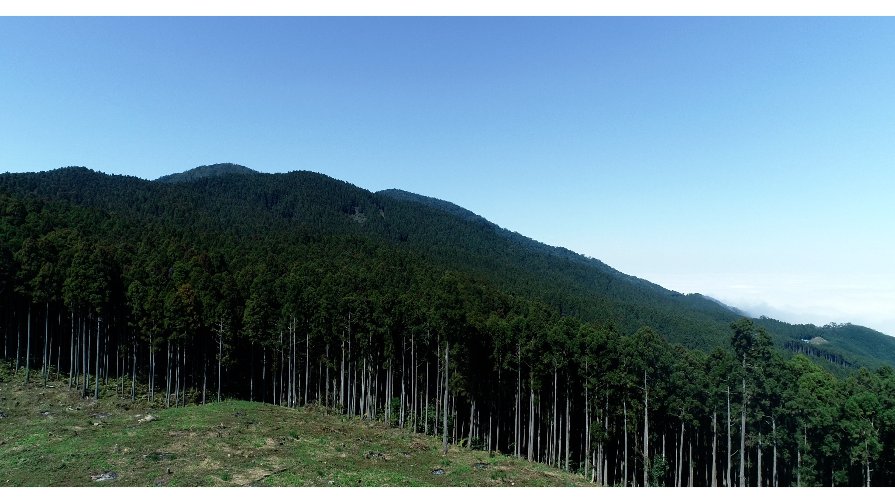




獎勵輔導造林
緣起
97訂定
103修正
114修正
自民國97年推動，延續全民造林運動實施計畫的精神，透過獎勵金制度，鼓勵民眾於山坡地造林。
參與面積
效益
獎勵輔導造林執行迄今，已於山坡地營造 5,707 公頃造林地。
發揮林地之國土保安及水源涵養功能，達成綠化環境、增加森林碳吸存量，厚植森林資源及減輕天然災害等多重目標。
2

Slide 3
















舊制
01
獎勵期程太長、獎勵金無法因應造林成本
僅以存活率為發放獎勵金標準，欠缺必要的撫育配套與輔導
02
$
03
造林目標不明確，經營模式欠缺多元彈性
04
以人工林取代多樣性高的次生林，反減損生態價值
05
造林範圍僅限山坡地，限縮造林推動潛力及邊際土地森林與環境服務價值
3

Slide 4
新制
提高獎勵金+縮短年限 提升參與造林意願
3 種 獎勵金
前 6 年每公頃至多提高 28 萬
獎勵造林 6 年
期滿對接多方案
 | 20 萬
 |  |  |  |  |  | 5 萬
 |  |  |  |  |  | 5 萬
 |  | 6 萬 | 6 萬 | 6 萬 | 6 萬 | 6 萬
年度 | 第 1 年 | 第 2 ~ 6 年 |  |  |  |  | 第 6 年 | 總計
新制 | 20 萬 | 6 萬 / 年 |  |  |  |  | 5~10 萬 | 60 萬
舊制 | 12 萬 | 4 萬 / 年 |  |  |  |  |  | 32 萬
1
造林
獎勵金
3
結構用材
獎勵金
2
+
成林
獎勵金
舊制
新制
20 年
6 年
單位：每公頃
  提高獎勵金額度，縮短造林合約年限，導入分流分階段輔導，提升6年期滿後森林多元利用彈性
4

Slide 5








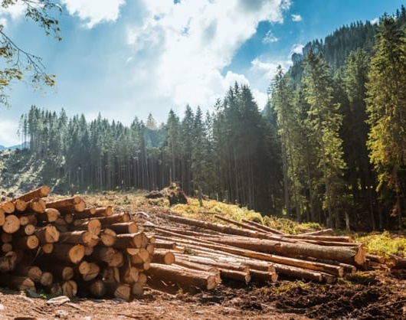
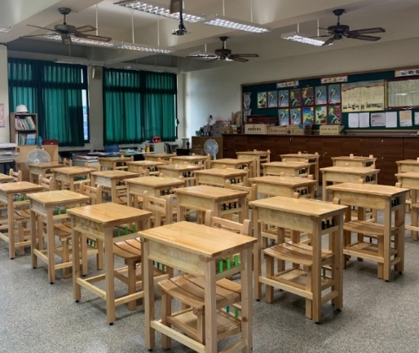
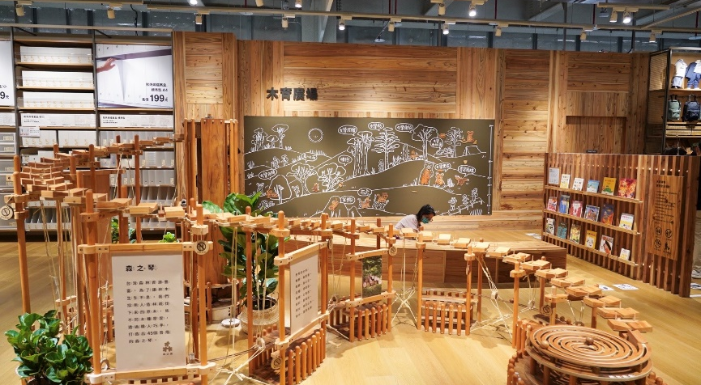
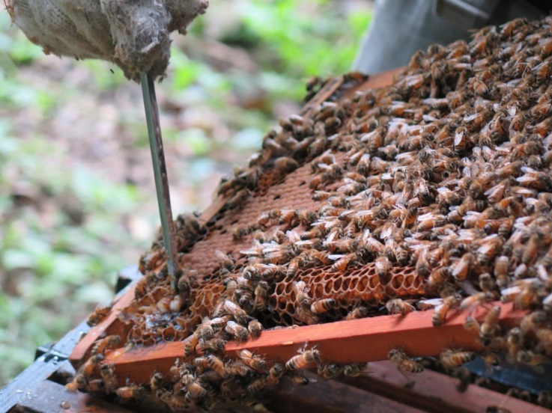
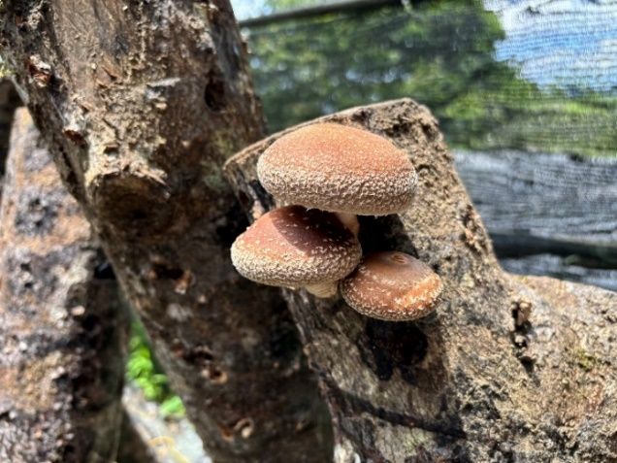
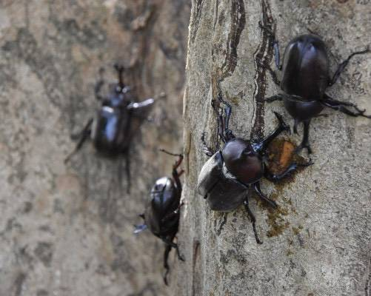
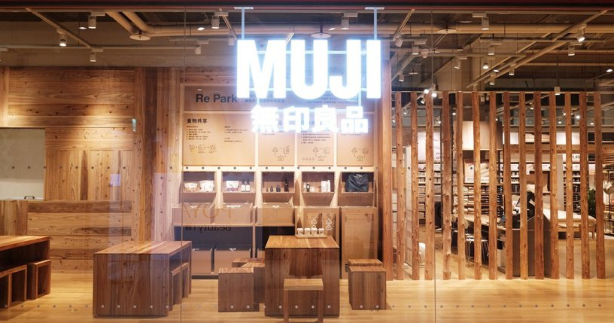
新制
計畫性分流+造林樹種 經營需求導向
木材生產林
非木材生產林
獎勵金最多 60 萬元 / 公頃
獎勵金最多 55 萬元 / 公頃
木材
生態
森林價值
木材生產林
獎勵造林樹種
非木材生產林
獎勵造林樹種
林下經濟
森林療癒
林產業市場需求
針對木材自給需求，新增結構用材獎勵
目標更清楚
生態與經濟性原則
發展多元經營模式
發展國產材供應鏈，降低對進口木材依賴
蜜源森林
林下經濟
生態環境
由「獎勵造林」進階至「經營目標導向造林」
依土地特性、林農意願、產業需求，決定經營目標與樹種，分流獎勵
5

Slide 6
新制
導入撫育及後續輔導措施
▲提升林木形質符合市場需求
▲確保棲地生態與衍生性價值
獎勵輔導造林
木材生產林
林業永續多元輔導方案
獎造中後期撫育方案
期滿後對接相關輔導計畫，給予適切經營模式輔導與支持
提升森林經濟與生態價值
林業永續多元輔導方案
獎勵輔導造林
非木材生產林
獎造中後期撫育方案
生態服務給付方案（私有保安林）
保育共生地認證方案（OECM）
林下經濟產品證明標章
6

Slide 7
新制
具外加性價值 造林才給獎勵
嚴謹審查
造林需要
條件限制
多方審查
增加 2 個
環節嚴謹把關
7 大類 需要
3 種 限制
以造林需求導向審查原則，建立嚴謹審查機制，確保合理、可行與增益性，落實「有需要造林才給獎勵」
生產人工林
檳榔園、廢耕地
老化竹林
超限利用
外來入侵
其他
次生林不可先砍
保安林.特定水土保持區.生態敏感類型環敏區 限申請「非木材生產林」
非木材生產林，以申請一次為原則
會同其他機關
組成審查小組
7

Slide 8

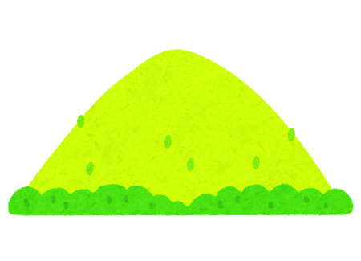

開放更多地點
林業使用之區域
新制
擴大造林申請範圍 增加森林綠覆率
以保障糧食生產為前提
山坡地+平地 容許林業使用之區域
除特定農業區及平地一般農業區有條件開放外，其餘皆可申請
山坡地
山坡地
平地
特定農業區
一般農業區
其他可林業使用之區域
限 地下水管制區第一級管制區
污染管制區
造林專區
造林適用範圍由山坡地擴大至平地，凡地層下陷區、污染管制區、造林專區及特定農業區、一般農業區以外之其他可林業使用區域皆可參加，增加可造林空間與彈性
擴大森林覆蓋，增加碳匯，提高國產材自給率，串連國土生態綠網
8

Slide 9
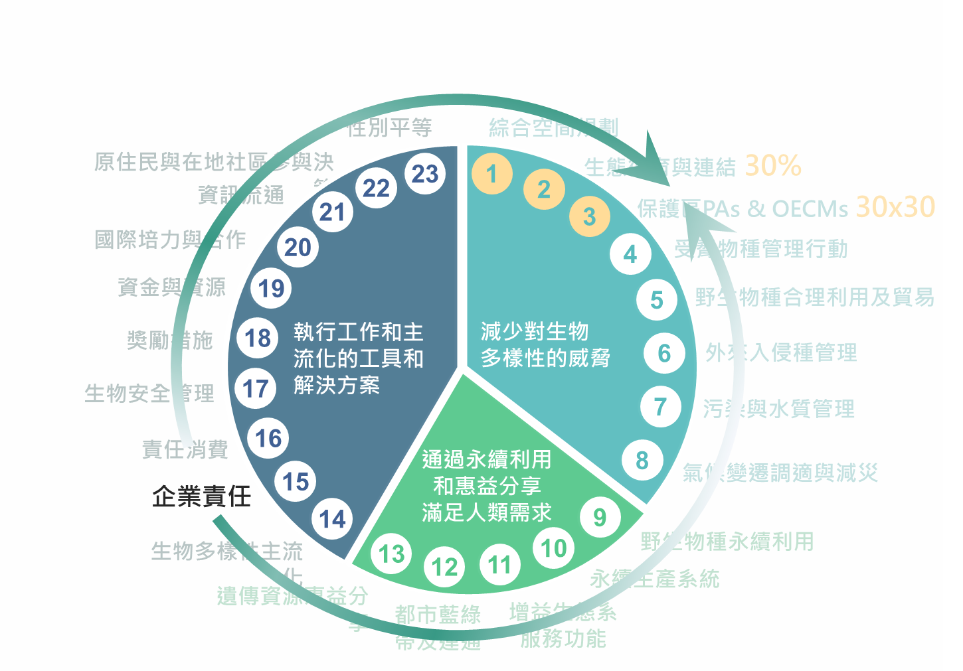
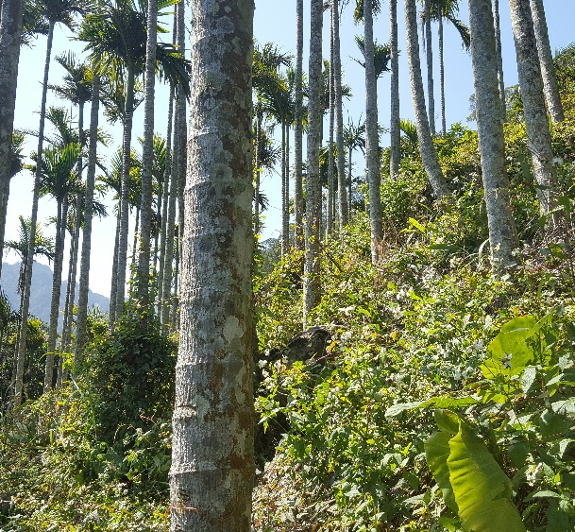
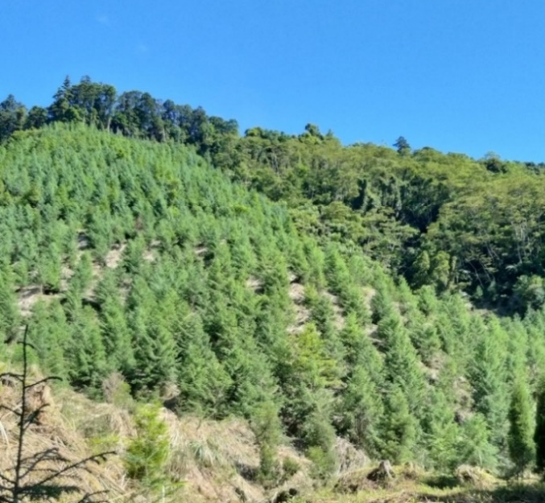
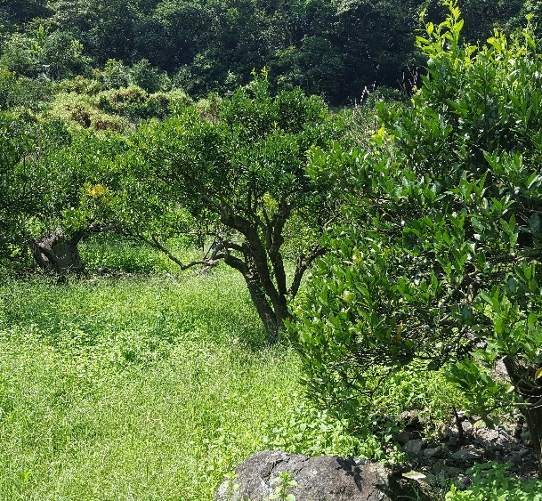
媒合公私部門協力增匯 引導坡地經營轉型
  透過ESG平台，媒合企業ESG或碳匯專案合作參與造林，開啟合作新契機
  引導「超限利用土地」轉型為永續林業經營模式
9

Slide 10




願景
期望透過制度優化，讓地主、團體、關心環境的公民與企業，都能參與增加森林綠覆。
我們將持續結合自然碳匯、在地經濟與生態保育三大面向，打造氣候韌性與社會共榮的永續林業與價值服務體系。
前期
中期
長期
6 20 ∞
細心照顧
打好基礎
多元輔導
用心雕琢
永續林業經營
達成目標
10

